Slide 2
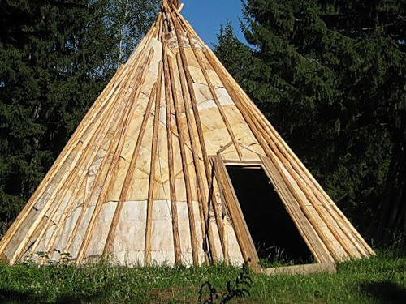
Чум – лучшая конструкция переносного жилища

Slide 3
Зимой чум покрывался оленьими шкурами, а летом - берестой

Slide 4
Чум всегда устанавливался женскими руками

Slide 5
В современном чуме роль очага играет железная пека

Slide 6
Чага – березовый гриб

Slide 7
Обожженные кусочки чаги использовали вместо заварки

Slide 8
Рыба в жареном, вареном, сушеном виде – одно из любимых блюд ханты.

Slide 9
Олень кормит, одевает коренных жителей, является для них средством передвижения

Slide 10
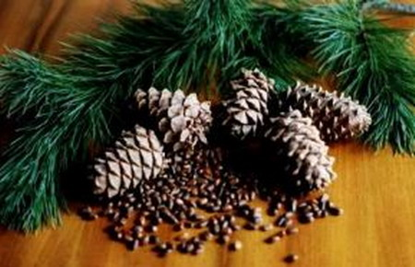
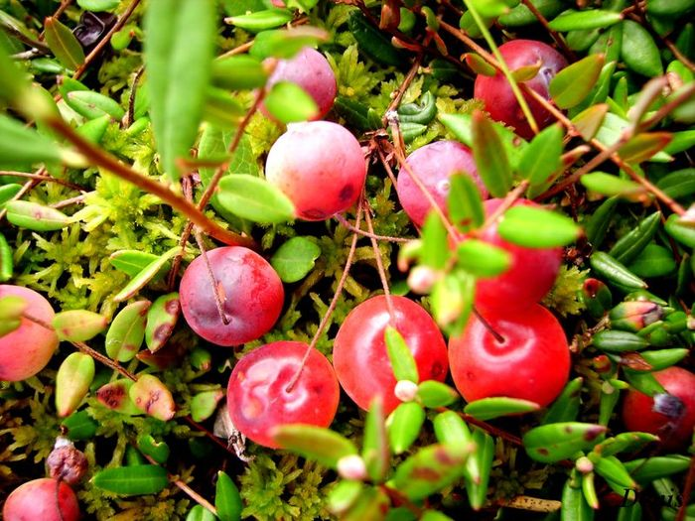
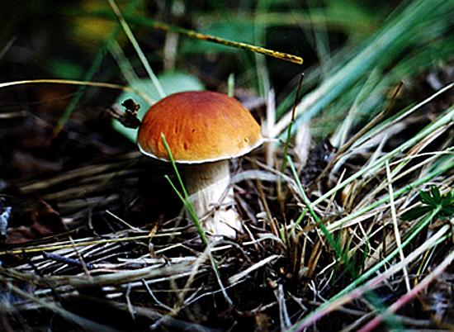
В рацион ханты входят лесные ягоды, орехи. А вот грибы считались оленьей пищей.

Slide 11
Вся посуда изготовлялась из бересты, даже котелки для приготовления чая и супа.

Slide 12
Изготовление национальной одежды требует большого мастерства и терпения

Slide 13
Женская национальная одежда

Slide 14
Шаман с бубном

Slide 15
Медведь – священное животное у ханты

